Slide 1


28 Gennaio 2021- Ore 10:00-17:00 – Google Meet
Rilievi da satellite del moto ondoso
Parte 2 – il SAR
E. Pugliese Carratelli F. Reale F. Dentale

Slide 2
Il SAR (Synthetic Aperture Radar)

Slide 3
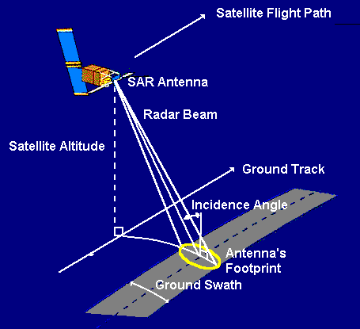
Differenza tra SAR e Altimetro
Punta sul Nadir
Osservazione laterale
Il SAR fornisce un’ immagine bidimensionale

Slide 4
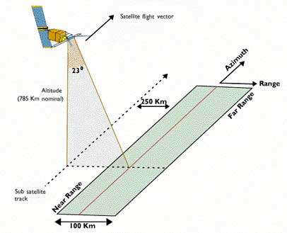
Radiazione emessa
Nadir
Nadir
ERS-2; Envisat; RADARSAT – Sentinel 1
COSMO – SkyMed; TerraSAR - X
Radarsat,

Slide 5
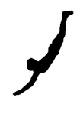
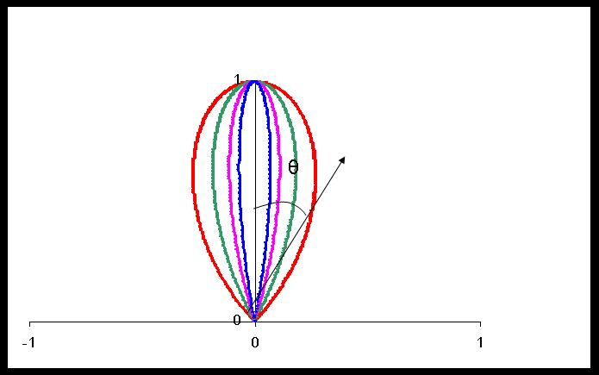
Cosa vede un radar sulla superficie del mare?
Wind influences Ko
Whitecapping influences
Ko
Orbital Velocity Influences Ko
“Hydrodinamic Modulation”
σ_{lb} = Ko f( θ)
Local tilt ϴ influences σ_{lb}

Slide 6
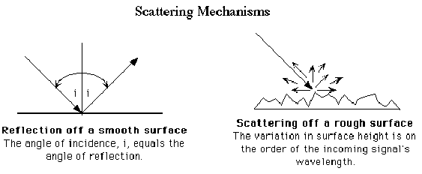
Un effetto importante: Interferenza di Bragg
Meccanismo di backscattering della superficie marina
Radiazione incidente
Radiazione incidente
Radiazione riflessa
Radiazione riflessa
Riflessione speculare dell’energia incidente nel caso di superficie perfettamente piana
Riflessione diffusa dell’energia incidente in presenza di onde capillari o di Bragg (Wright 1968 e Valenzuela 1978)

Slide 7
Tilt φ
σo
Dipende dalla rugosità (ripples)
È MOLTO maggiore se la lunghezza d’onda e.m .λ è dell’ordine della distanza tra l delle ripples
“Bragg”

Slide 8
A differenza dell’altimetro, la risposta sar viene influenzata principalmente
dall’angolo di inclinazione della superficie

Slide 9
L’effetto di tilt
Distribuzioni di frequenza angoli di tilt locali
Carratelli, E.P., Dentale, F., Reale, F. Reconstruction of SAR wave image effects through pseudo random simulation (2007) European Space Agency, (Special Publication) ESA SP, (SP-636)

Slide 10
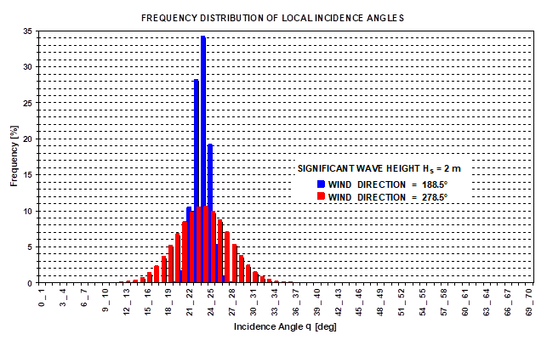
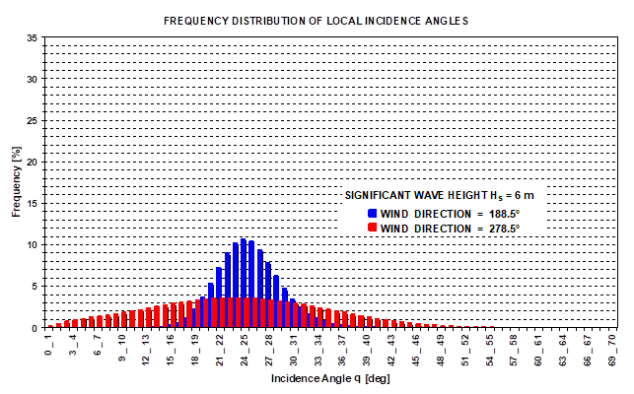
Pugliese Carratelli, E., Dentale, F., Reale, F.Numerical PSEUDO - Random simulation of SAR sea and wind response(2006) European Space Agency, (Special Publication) ESA SP, (613),
Local tilt influences σ_{lb}

Slide 11
Perché «apertura sintetica»?
La risoluzione nella
direzione di volo (azimuth)
è data dall’ apertura dell’
antenna
La risoluzione nelle
Direzione trasversale
(«range», «across track»)
è data dalla tempo di
percorrenza dell’impulso

Slide 12
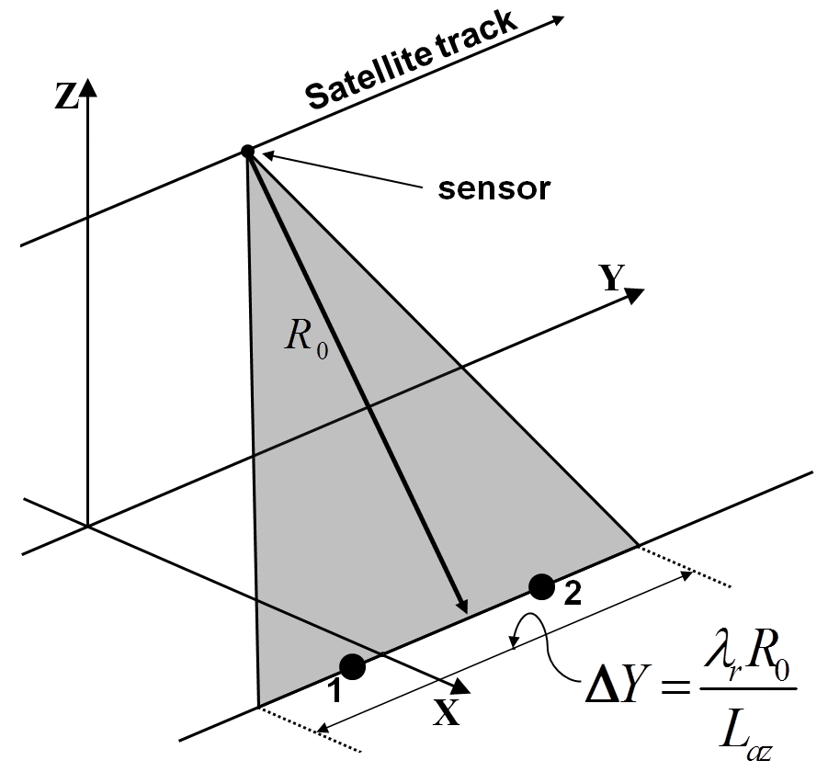
Risoluzione in azimuth
In un radar convenzionale la direzione di azimuth la risoluzione dipende dall’impronta ΔY suolo dell’antenna
Lunghezza d’onda
Lunghezza dell’antenna
Distanza
.
con valori tipici:
≈ 5 cm and ≈ 800 km
km per avere una risoluzione al suolo ΔY= 10 m
Occorrerebbe una lunghezza d’antenna L_{a} = 4000 m!

Slide 13

In un SAR ogni punto viene «guardato» successivamente dall’antenna in diversi istanti. Il posizionamento azimuth del punto è misurato attraverso l’effetto Doppler,
cioè la velocità di spostamento relativo (sempre in direzione azimuth) del punto rispetto all’antenna
Posizione antenna quando i bersaglio esce dal fascio radar
Risoluzione SAR in azimuth
Direzione di volo del satellite
Non è tanto semplice…
ΔY= La/2
Quota satellite
Antenna beam
Effetto Doppler misura
la componente della velocità
lungo la congiungente il punto col
satellite (quasi verticale)
Range quando il bersaglio entra nel fascio radar
target

Slide 14
Non è tanto semplice…
La posizione del punto del punto rispetto all’antenna deve costantemente valutata con precisione, Ciò si ottiene con l’effetto Doppler, cioè con la della frequenza dell’onda ricevuta – che a sua volta dipenda dalla velocità di spostamento relativo lungo l’azimut
Questo presuppone inoltre che il punto
sia fermo sulla superficie
La risoluzione L/2 sembra suggerire che la lunghezza dell’antenna debba essere il più piccola possible. Però è necessario che gli impulsi devono essere emessi a distanza eguale o minore di L/2. Questo è limitato dalla massima frequenza di ripetizione degli impulsi (PRF). Ad es per gli ERS/ENVISAT PRF=1400

Slide 15

Attenzione, però: il SAR non è fedele
gli strumenti delle tenebre ci dicono verità su piccole cose per tradirci poi con le più terribili conseguenze

Slide 16
In un SAR la posizione del punto viene fissata attraverso l’effetto Doppler,
Cioè la velocità di spostamento relativo del punto rispetto all’antenna
Posizione antenna quando i bersaglio esce dal fascio radar
L’effetto Doppler misura
la componente della velocità
lungo la congiungente il punto col
satellite (quasi verticale)
Direzione di volo del satellite
Quota satellite
Ma il punto (la particella d’acqua) si muove
Con la sua velocità orbitale, che si aggiunge o
si sottrae alla velocità indotta dal movimento
del satellite, falsandone la posizione
Antenna beam
Range quando il bersaglio entra nel fascio radar
target

Slide 17
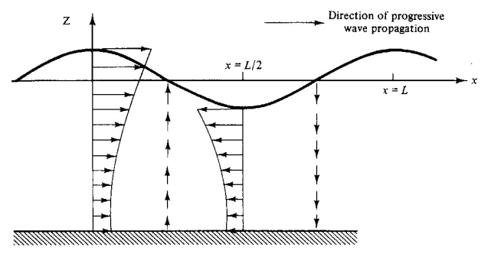
La particella d’acqua si muove Con la sua velocità orbitale, che si aggiunge o si sottrae alla velocità indotta dal movimento
del satellite, falsandone la posizione
(da Dean e Dalrymple, 1991)

Slide 18
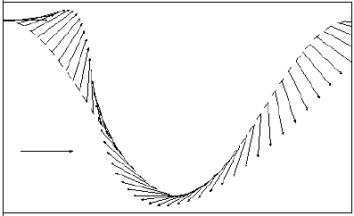
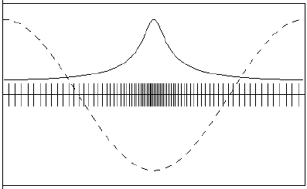
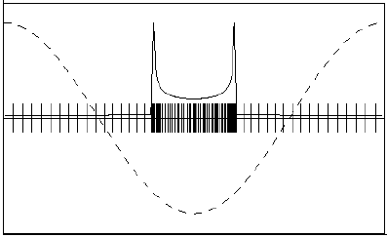
Le componenti radiali cambiano la fase della riflessione,
ed il radar lo interpreta come
Spostamento della posizione
Wave Orbital Velocities profile
Position shift produce one peak
Radar response after the shift
Numerosi elementi di superficie vengono a trovarsi nella stessa posizione azimutale

Slide 19
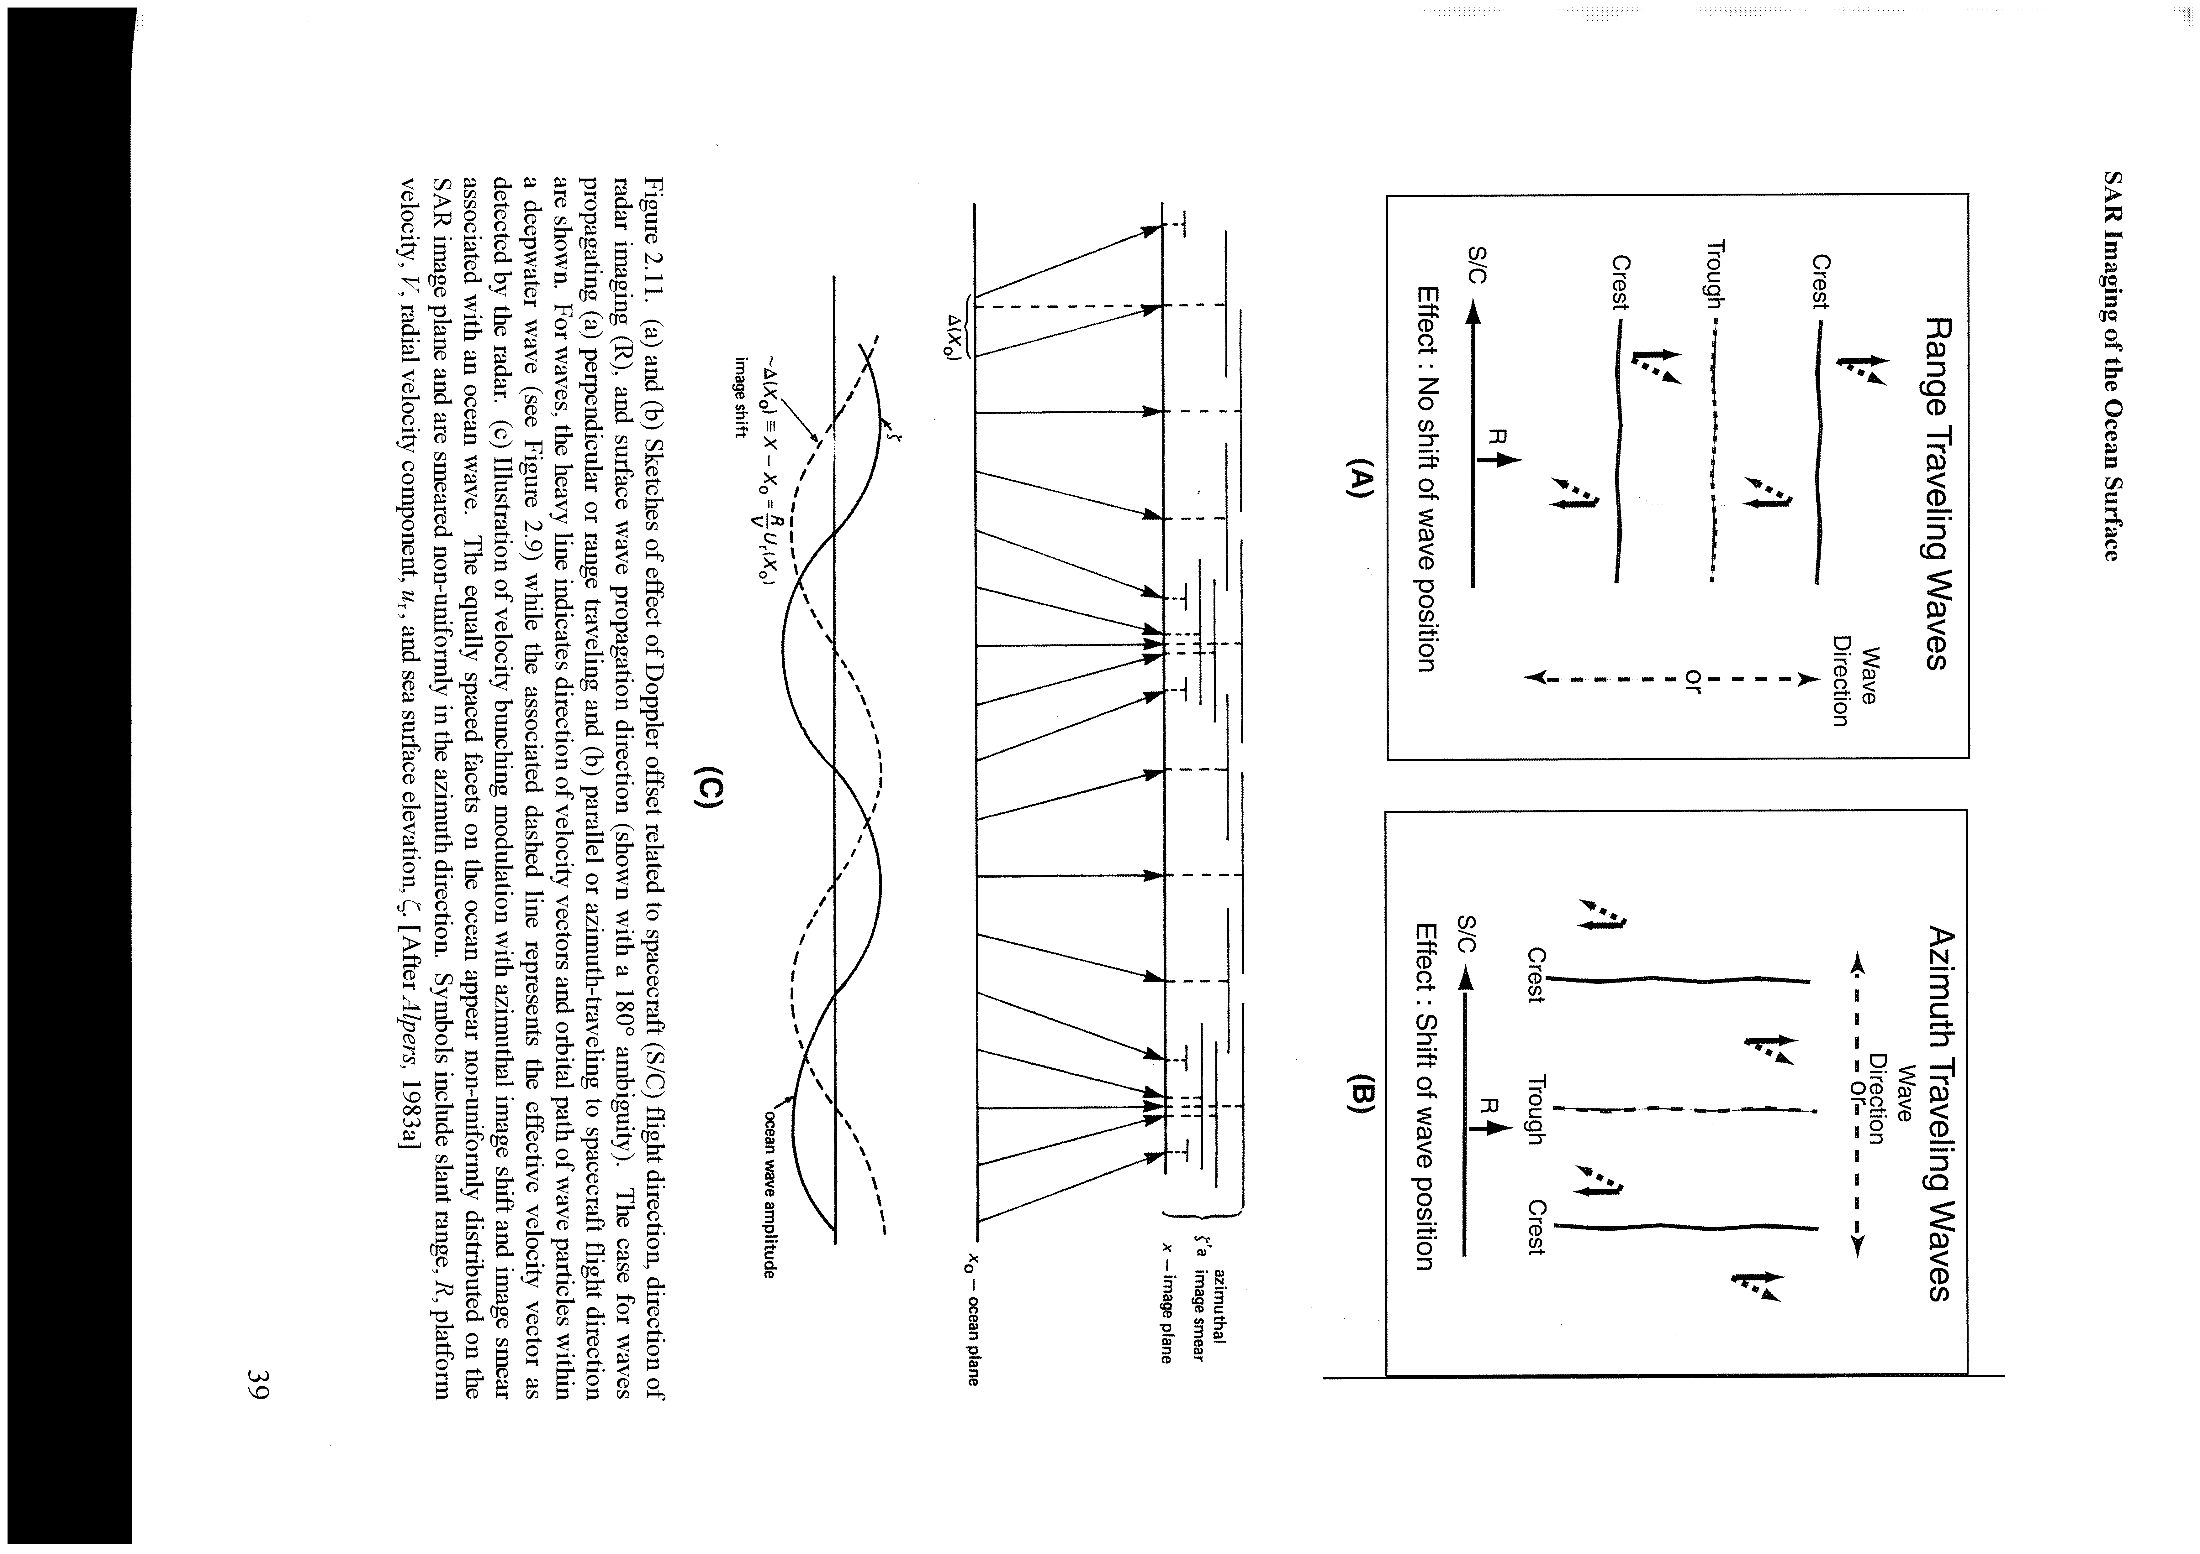
Velocity Bunching
«ammucchiamento» della velocità
L’effetto è massimo per le onde in
direzione azimut

Slide 20

Le componenti radiali cambiano la fase della riflessione,
ed il radar lo interpreta come
Spostamento della posizione
AZIMUTH SHIFT
Azimuth (y)
Azimuth (y)
Range (x)
Range (x)
I punti si spostano sulla stessa linea azimutale

Slide 21
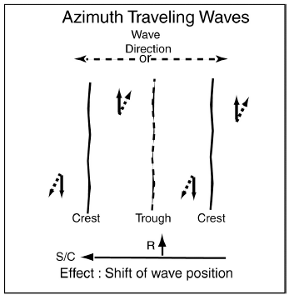
Quindi la riflessione (scattering) da parte delle particelle fluide in superfice che si muovono ad alta frequenza non può essere riprodotta dal meccanismo SAR.
Esiste quindi un valore massimo della frequenza (minimo della lunghezzad’onda ) al di sopra del quale (al di sotto della quale) le onde non vengono riprodotte.
True Image
SAR Image

Slide 22
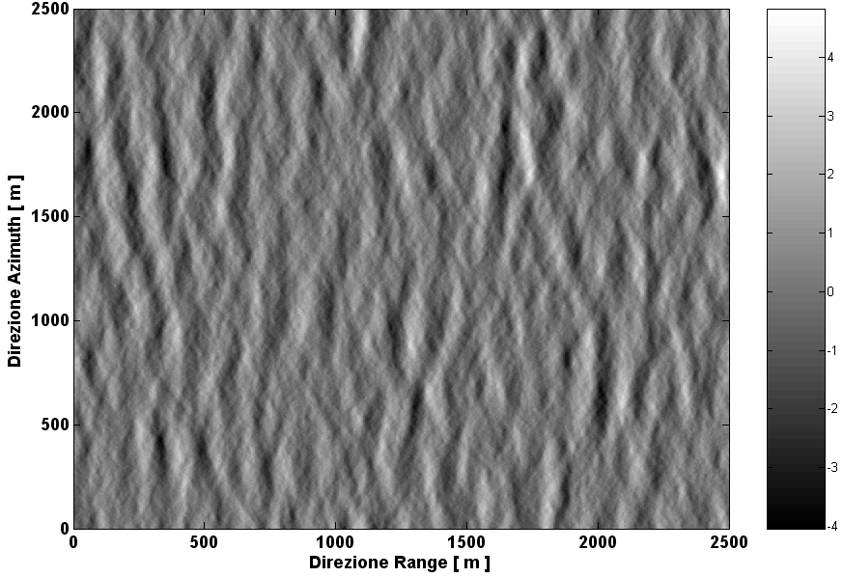
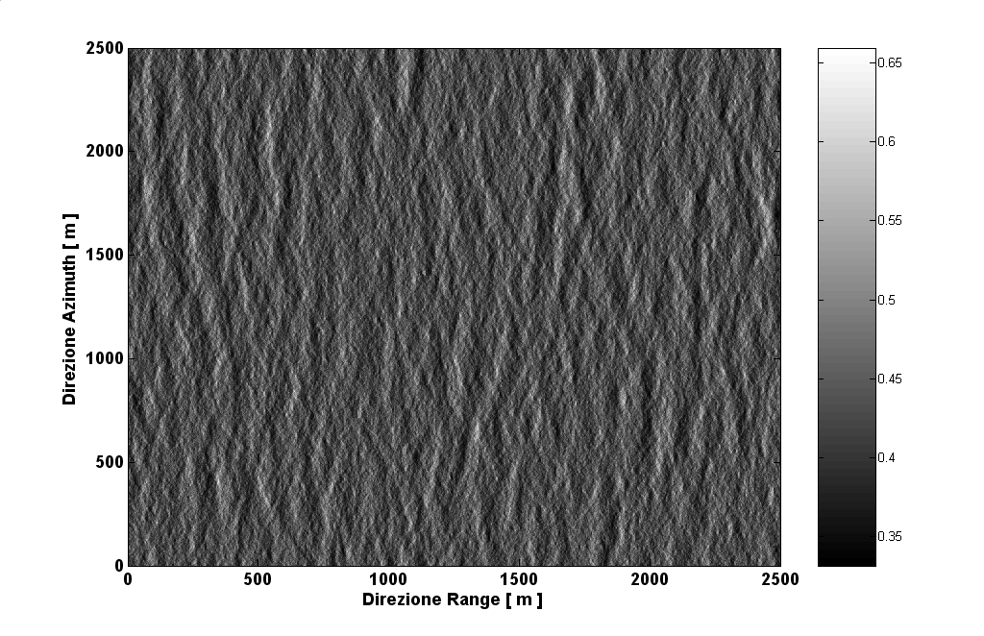
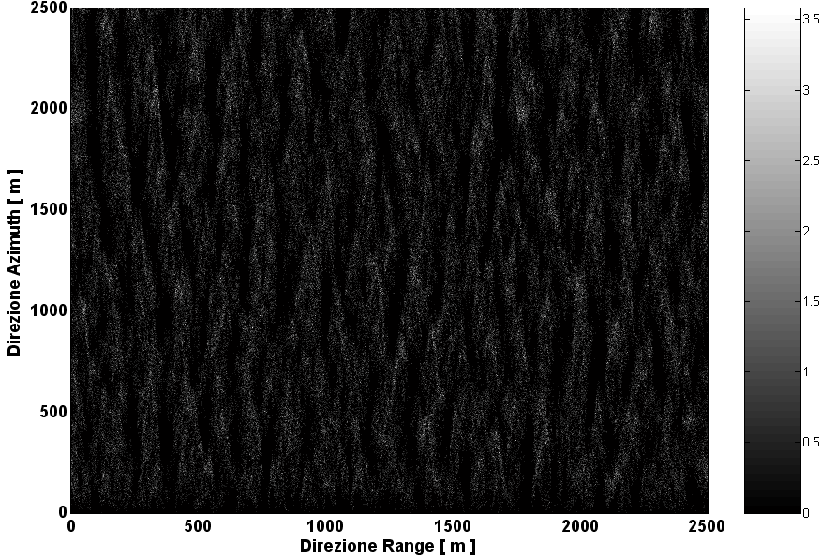
Risultati simulazione tilt + shift: Onde in direzione Range
a)
b)
H_{s} = 4m; L_{p} = 150m; s_{p} = 75
Elevazione superficie marina
Modulazione RAR (solo tilt)
Modulazione SAR (tilt + shift)
c)

Slide 23
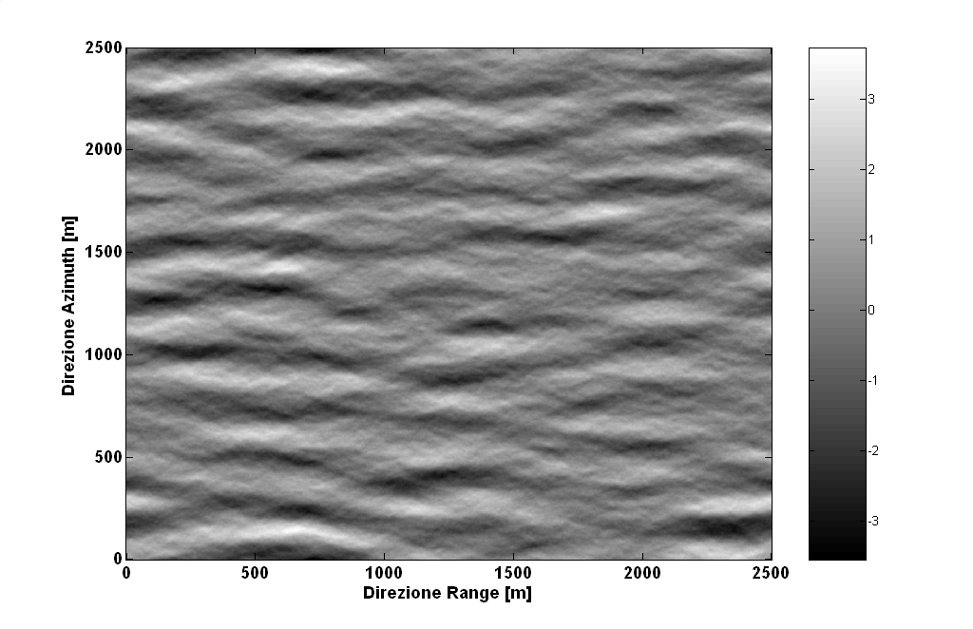
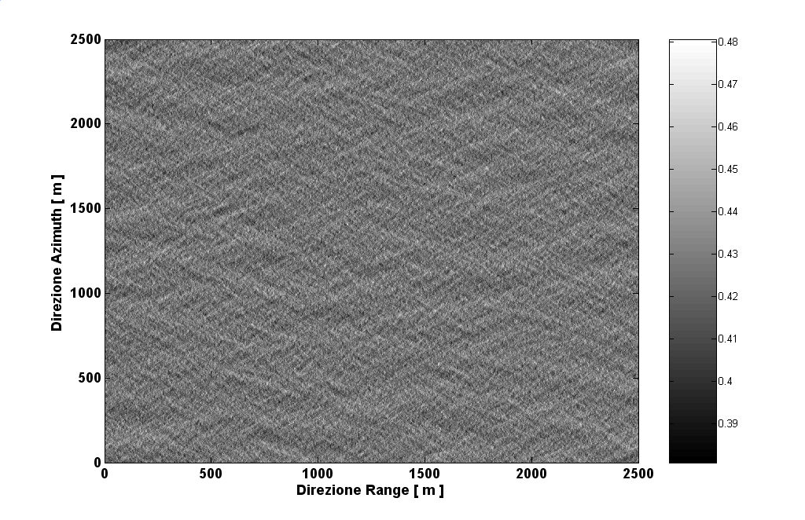
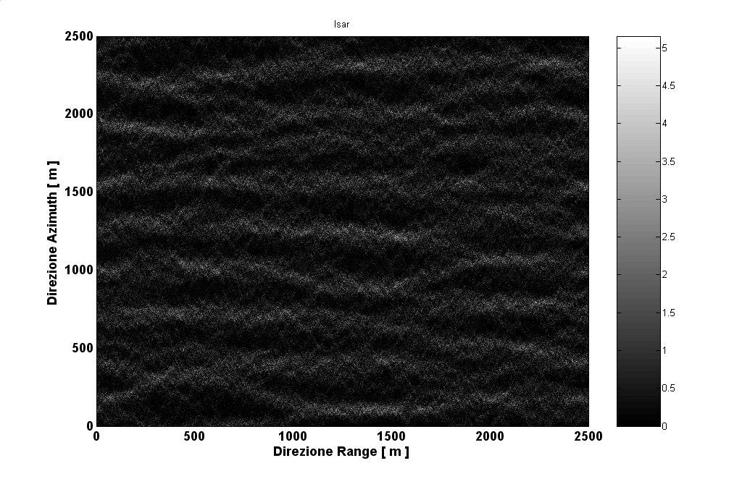
Risultati simulazione tilt + shift: Onde in direzione Azimuth
IL SAR non mostra
le onde!
a)
b)
H_{s} = 4m; L_{p} = 250m; s_{p} = 75
Elevazione superficie marina
Modulazione RAR (solo tilt)
Modulazione SAR (tilt + shift)
c)

Slide 24
Cosa vede il radar?
Esempi (in simulazione): Onde in direzione Range
Radar «convenzionale»
Elevazione superficie marina
Modulazione RAR
H_{s} = 4m; L_{p} = 150m; s_{p} = 75

Slide 25
Risultati simulazione tilt: Onde in direzione Azimuth
Elevazione superficie marina
Modulazione RAR
H_{s} = 4m; L_{p} = 250m; s_{p} = 75

Slide 26
Esempi reali

Slide 27
ERS-2 26 December 1999 at 09:54.
Absolute orbit 24532

Slide 29
ENVISAT
wave modulated σl
– Unusual in the Med

Slide 30
Il problema più importante per noi
è quello inverso: ricostruire la mappa
dell’altezza d’acqua B a partire dall’imagine
mappa dei grigi in A
Il passaggio da A a B si può fare con una
funzione che lega tra loro i due spettri
Modulation Transfer Function
(Hasselmann..etc)
Come anche i radar
costieri (Serafino et al)
http://earth.esa.int/workshops/cmasar_2003/papers/E09lehn.pdf

Slide 31
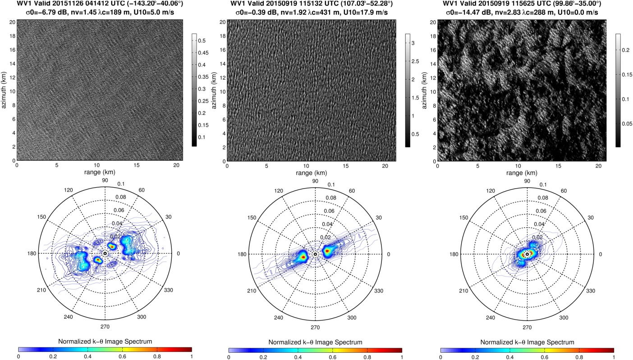
Spettro dell’immagine

Slide 32
Shao, W.; Zhang, Z.; Li, X.; Li, H. Ocean Wave Parameters Retrieval from Sentinel-1 SAR Imagery. Remote Sens. 2016, 8, 707.
Spettro del moto ondoso

Slide 33
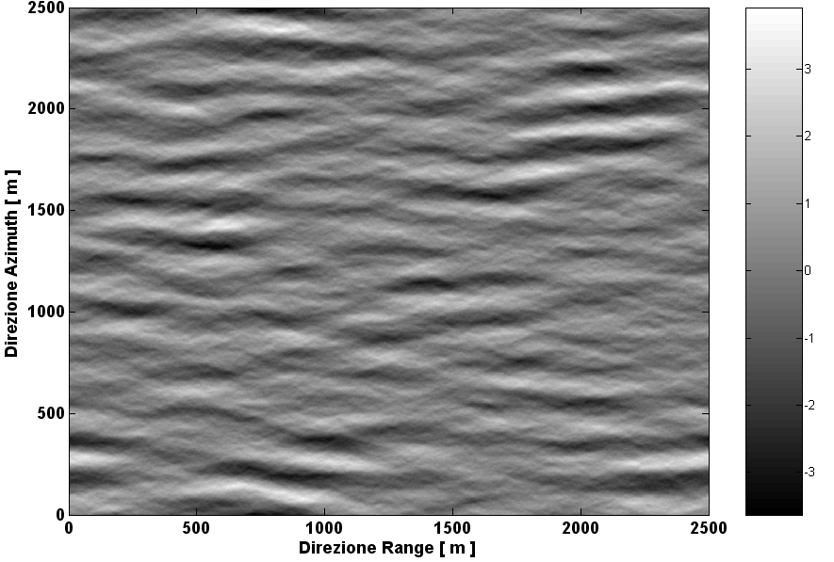
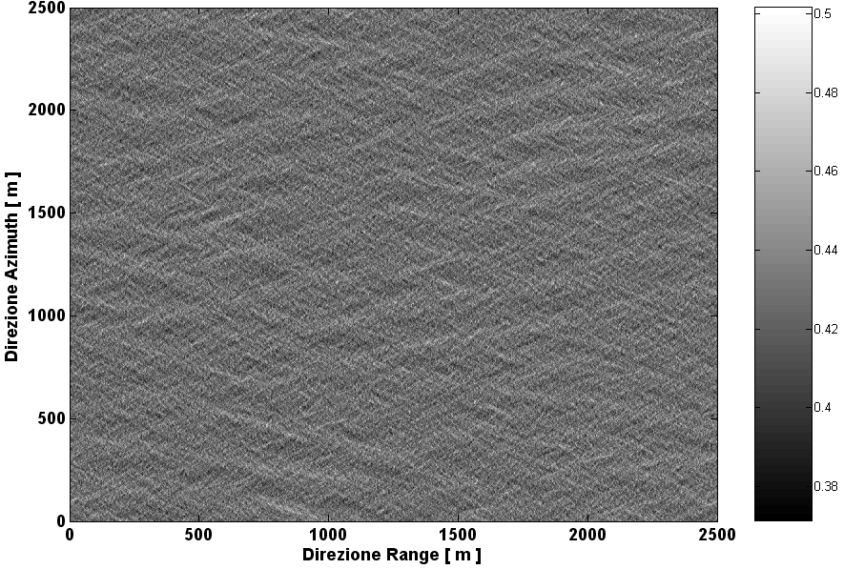
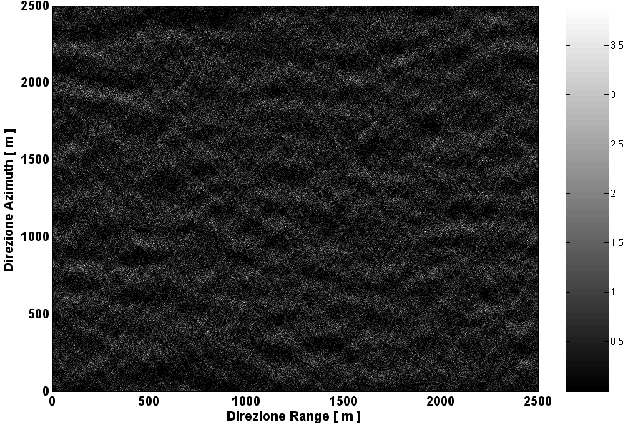
a)
b)
H_{s} = 4m; L_{p} = 200m; s_{p} = 75
Elevazione superficie marina
Modulazione RAR (solo tilt)
Modulazione SAR (tilt + shift)
c)

Slide 34
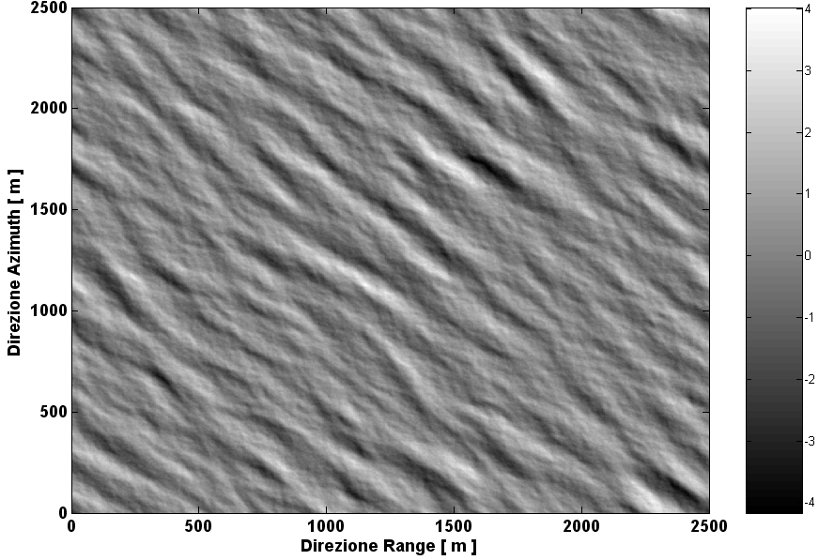
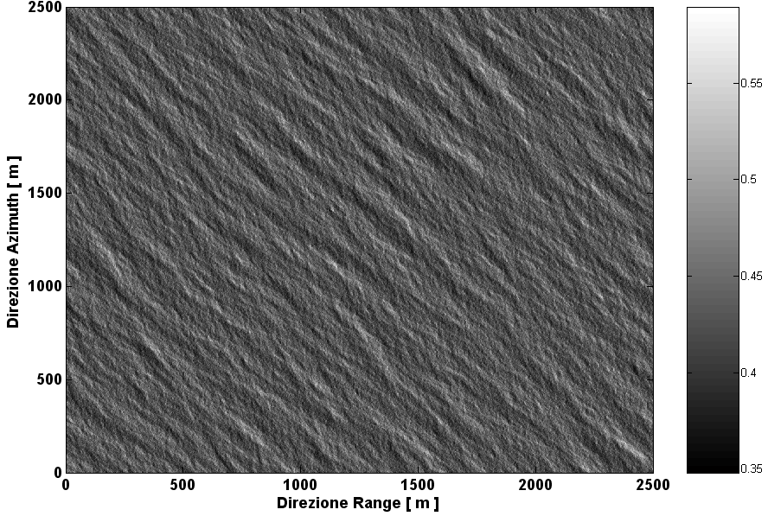
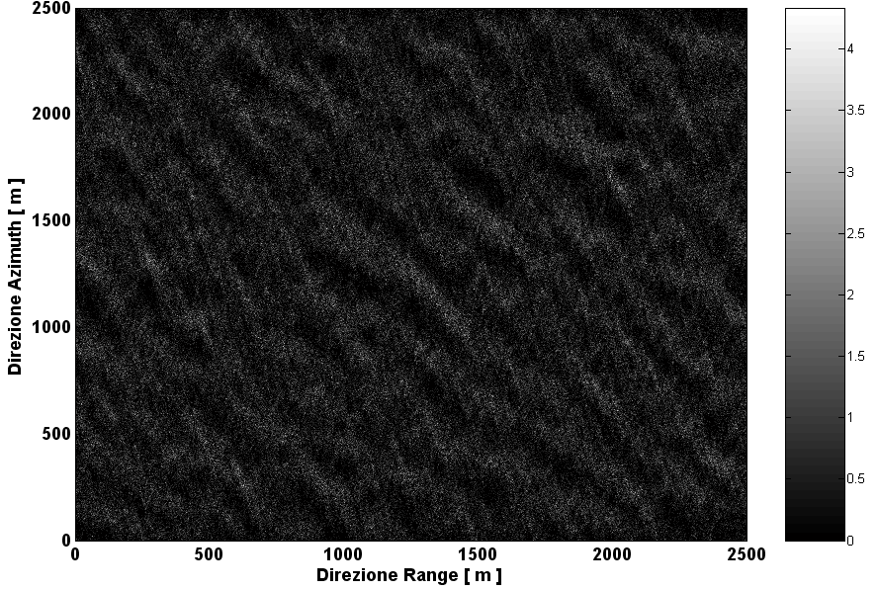
Risultati simulazione tilt + shift: Onde a 45°
a)
b)
H_{s} = 4m; L_{p} = 200m; s_{p} = 75
Elevazione superficie marina
Modulazione RAR (solo tilt)
Modulazione SAR (tilt + shift)
c)

Slide 35
Come visto prima, l’imagine SAR è falsata : esiste un valore massimo della frequenza (minimo della lunghezza) al di sopra del quale (al di sotto della quale) le onde non vengono riprodotte.
Viene indicato come lunghezza di cut-off λc
Il fenomeno non è lineare e dipende dalla velocità orbitale, quindi sostanzialmente dall’altezza
dalla lunghezza d’onda L’informazione contenuta da questo parametro puo’ essere utilizzata per estarre infromazioni sulla stato del mare
Il calcolo λc si effettua partire dallo spettro dell’imagine, e la sua espressione è data da:
(Kerbaol et al., 1998;Stopa et al., 2015, Grieco et al 2016…).
G. Grieco, W. Lin, M. Migliaccio, F. Nirchio & M. Portabella (2016) Dependency of the Sentinel-1 azimuth wavelength cut-off on significant wave height and wind speed, International Journal of Remote Sensing,

Slide 36
Minimum detectable wavelengths as function of Significant Wave Height with typical values for R and V
R = 800 km; V = 7 kms⁻¹; C₀ = 1 m^{1/2}s⁻²

Slide 37
Utilizzando i parametri dell’ imagine λc , σ quali appunto si possono stimare, attraverso funzioni empiriche I valori di Hs, direzione, Tp
Stopa, J. E., and A. Mouche (2017), Signiﬁcant wave heights from Sentinel-1 SAR: Validation and
applications, J. Geophys. Res. Oceans, 122, 1827–1848, doi:10.1002/ 2016

Slide 39
SENTINEL1
Tra I dati prodotti di routine dai satelliti SENTINEL 1 c’é appunto il valore di cut-off, oltre
al valore medio, ed alla deviazione standard dei livelli di girgio
I stelliti SENTINEL1 costituiscono una costellazione in orbita polare e sincrona (Torres et al., 2012). They were launched by European Space Agency (ESA) in April of 2014 and 2016, respectively.
Il SAR opera con una lunghezza d’onda di 5.5 cm wavelength (C-band), e WV è il default modesull’oceano

Slide 40
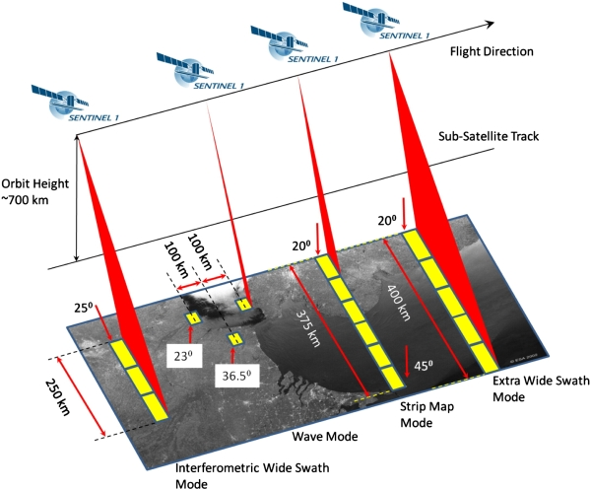
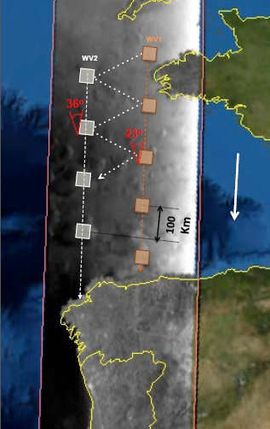
SENTINEL1
'leap frog’ ogni 200 km
Vignette 20 km x 20 km
Risoluzione 4-5 m x 4-5
sigma0, azimuth cutoff,
parametri statistici imagine:
media, sigma,kurtosis m
The two-satellite constellation offers a 6 day exact repeat cycle at the equator. Since the orbit track spacing varies with latitude, the revisit rate is significantly greater at higher latitudes than at the equator.
C‐Band VV (default) e HH polarization
https://sentinel.esa.int/web/sentinel/user-guides/sentinel-1-sar/acquisition-modes

Slide 41
I satelliti con SAR più impiegati sono
ERS-1° 2; Envisat (ora inattivi); RADARSAT –
Sentinel 1
cosmoSkymed, Terra SAR X: dati difficili
da reperire, banda X
Yoshida, T. Azimuthal Ocean Wave Emerged in SAR Image Spectra Under Specific Condition
(2017) Journal of Geophysical Research: Oceans, 122 (12), pp. 9625-9635.

Slide 42

Origine dei dati
Tutte le immagini e le formule in cui non è riportata l’orrigine sono di dominio publico, tratte da pubblicazioni ESA/ESRIN, dai data base Copernicus Radar Altimeter Database System (RADS http://rads.tudelft.nl/rads/rads.shtml ) o fornite attraverso ESA/EO Project 1172 “Remote Sensing of Wave Transformation”
Dati delle boe Italiane: APAT-ISPRA
Dati delle Boe americane: NOAA
Grazie per le informazioni, I datie e le utili discussionu nel corso degli anni
R. Inghilesi, G. Nardone (APAT-ISPRA)
M. Biafore, F. Napoli (Dip. Protezione Civile Regione Campania)
Claudia Giarrusso (Dubai Municiplality)
K. Rakha, K. Albanaa (KISR)
L. Torrisi (Servizio Meteo dell’Aeronautica Militare)
M. Kirby, RADARSAT Hurricane Applications Project Coordinator
Enrico Zambianchi (Uniparthenope
La tomba del tuffatore
(ca. 480-470 AC)

